Slide 1
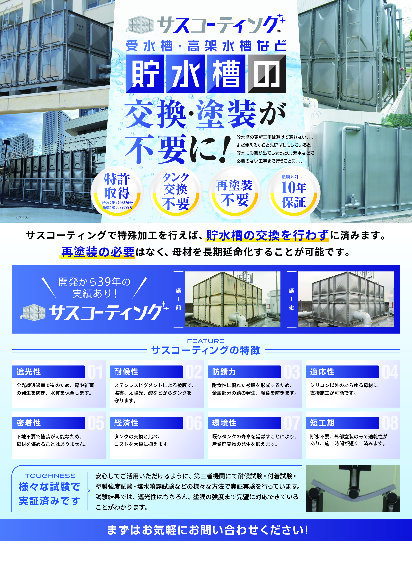
サスコーティング正規代理店

